Slide 1
ПРОЕКТ
«Наши истоки»
Разработала: Орехова
Светлана Валентиновна –
воспитатель МБДОУ –
детского сада №347

Slide 2
«Только тот, кто любит,
ценит и уважает
накопленное
и сохраненное
предшествующим
поколениями,
может любить Родину,
узнать ее, стать подлинным
патриотом».
С. Михалков.

Slide 3
Актуальность проекта
обусловлена большой значимостью
возрождения и сохранения национальных
традиций и обычаев, а так же воспитание
нравственно - патриотических чувств
у дошкольников в современном обществе.
Гипотеза проекта: если знакомить дошкольников
с народными традициями и обычаями,
народными промыслами России, мастерством русских
умельцев и русским фольклором, то это позволит нашим
детям почувствовать себя частью русского народа,
ощутить гордость за свою страну, богатую славными
традициями.

Slide 4
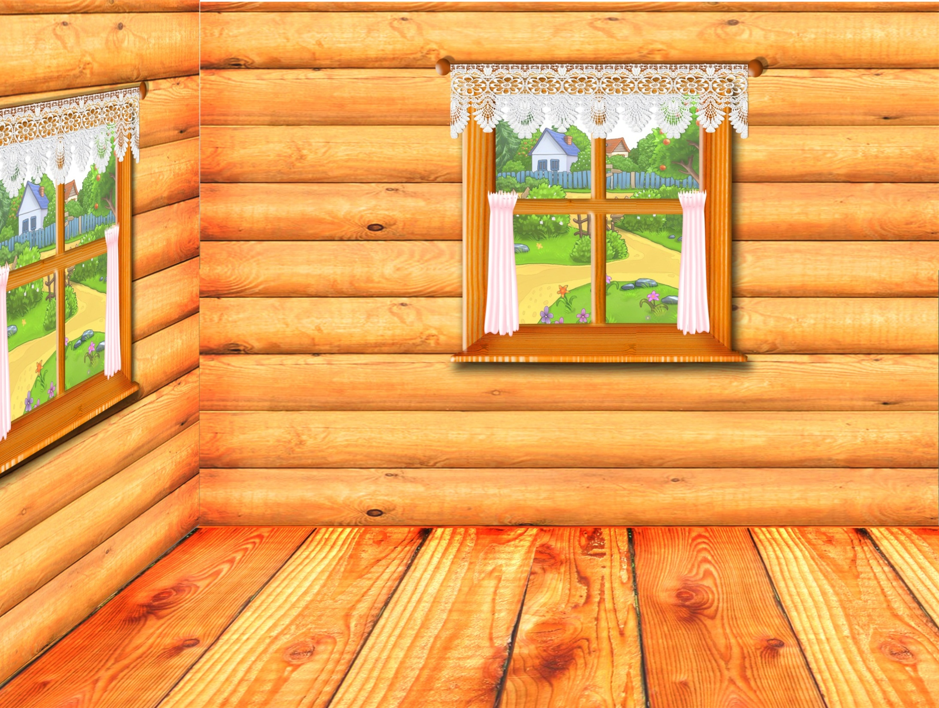
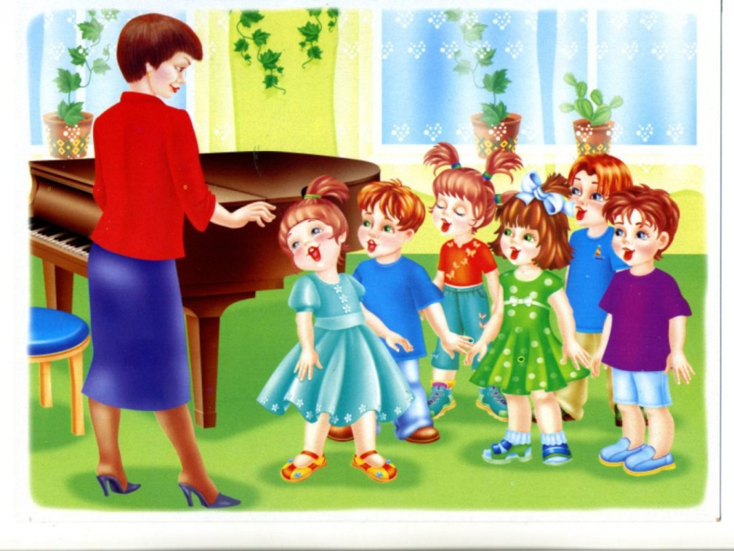
УЧАСТНИ-КИ ПРОЕКТА

Slide 5
Цель проекта
формирование у детей
познавательного интереса
к русской народной культуре
через ознакомление
с народными промыслами,
традициями, обычаями
и организацию
художественно - продуктивной
творческой деятельности.

Slide 6
ПЛАНИРУЕМЫЙ РЕЗУЛЬТАТ:
Прогнозируемый краткосрочный результат
Пробуждение интереса к истории и культуре своей Родины,
любви к родному краю и народным традициям и жизни и быту русского народа.
2. Создание мини – музея «Город – мастеров» для развития познавательных
интереса и творческих способностей детей средствами народного
декоративно-прикладного искусства.
3. Расширение кругозора детей через мини- музей « Город мастеров»,
созданного силами педагогов и родителей.
4. Развитие познавательной активности, любознательности:
узнают и называют знакомые виды народного декоративно-прикладного искусства,
умеют сравнивать предметы знакомых видов искусств,
находить их сходство и различие
5. Использование детьми в активной речи народного фольклора:
считалок, загадок, потешек и скороговорок; знание русских народных сказок.

Slide 7
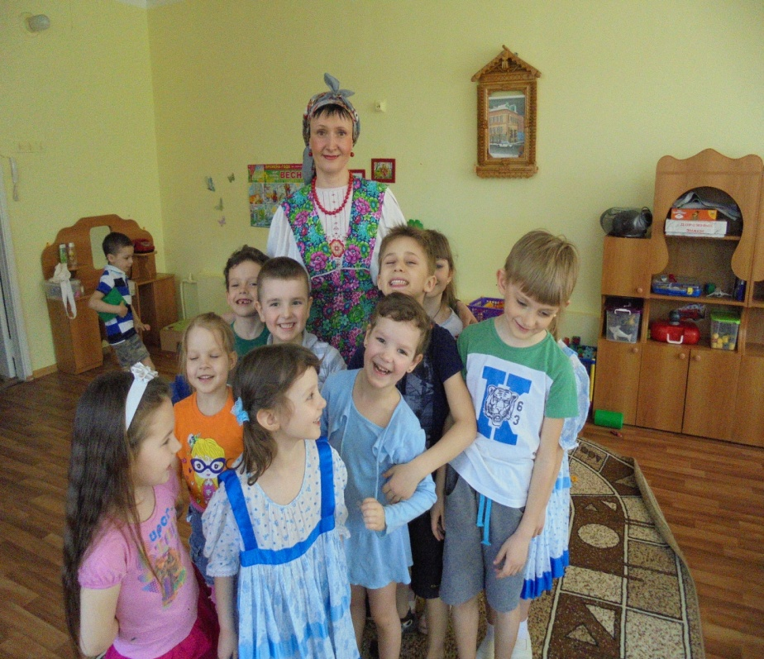
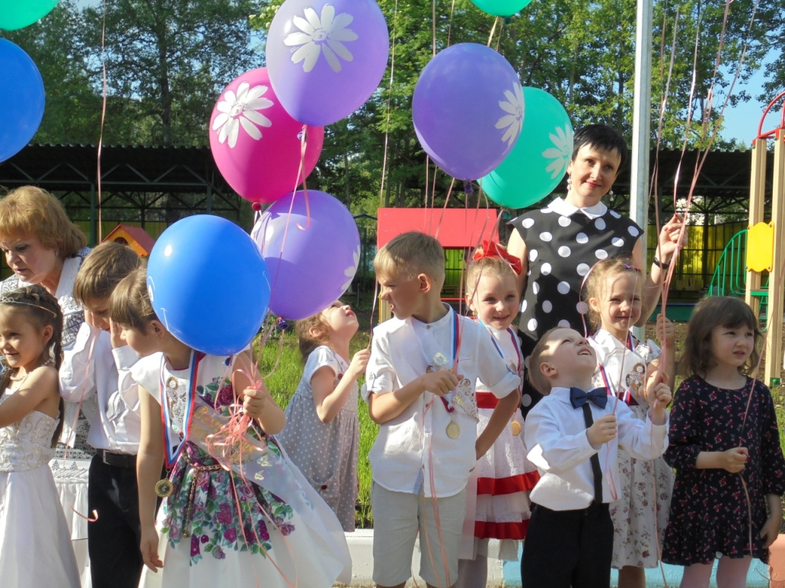
ПЛАНИРУЕМЫЙ РЕЗУЛЬТАТ:
Прогнозируемый долгосрочный результат:
Устойчивый интерес к культуре русского народа.
2. Сформировано чувство национального достоинства

Slide 8
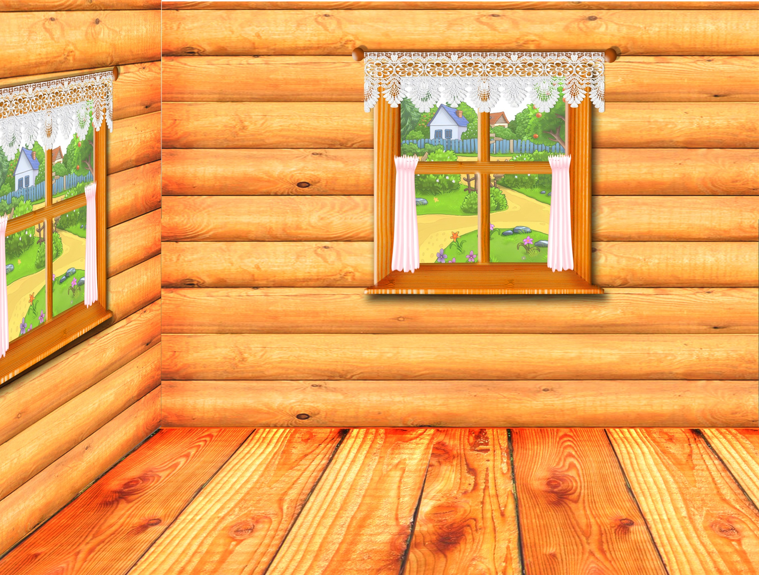
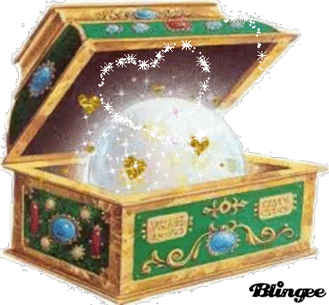
РЕАЛИЗАЦИЯ ПРОЕКТА
Игровая
деятель-ность
РАБОТА
С РОДИТЕЛЯ-МИ
Речевая
деятель-ность
Художественно-творческая
деятельность
Познавательная деятельность

Slide 9
Подготовительный этап
1. Воспитание в дошкольном учреждении: практический журнал – 2012. №3.
Учебно-методическое пособие. – 2-е изд., перераб. и доп. – СПб: Детство-Пресс,2010.
2. Дошкольник: теоретический и научно-методический журнал – 2012. - №6.
3. Добрый мир. Методическое пособие. ПБ, Московская обл., 2011г.
4. Знакомство детей с русским народным творчеством:
Конспекты занятий, сценарии календарно-обрядовых праздников
5. Князева О.Л., Маханева М.Д. Приобщение детей к истокам русской народной культуры:
6. Приобщение старших дошкольников к традициям родного края: программа,
конспекты/авт.-сост. Л.О. Тимофеева, 2015.
7.Чебан А. Я., Бурлакова Л.Л. Знакомим дошкольников с народной культурой. – М.: ТЦ Сфера, 2011. – 128 с. – (Библиотека Воспитателя)
8. Фольклорно – экологические занятия с детьми старшего дошкольного возраста
/авт.-сост. Г.А. Лапшина,2008.
подбор информационно – методического обеспечения проекта

Slide 10
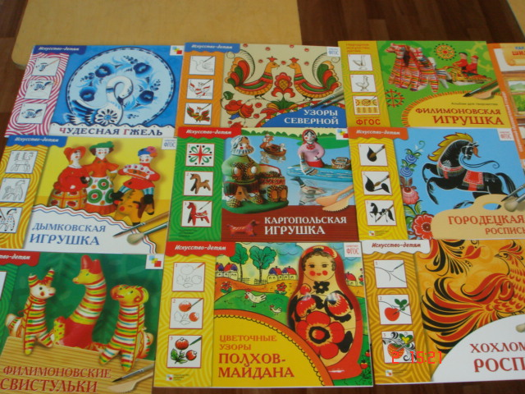
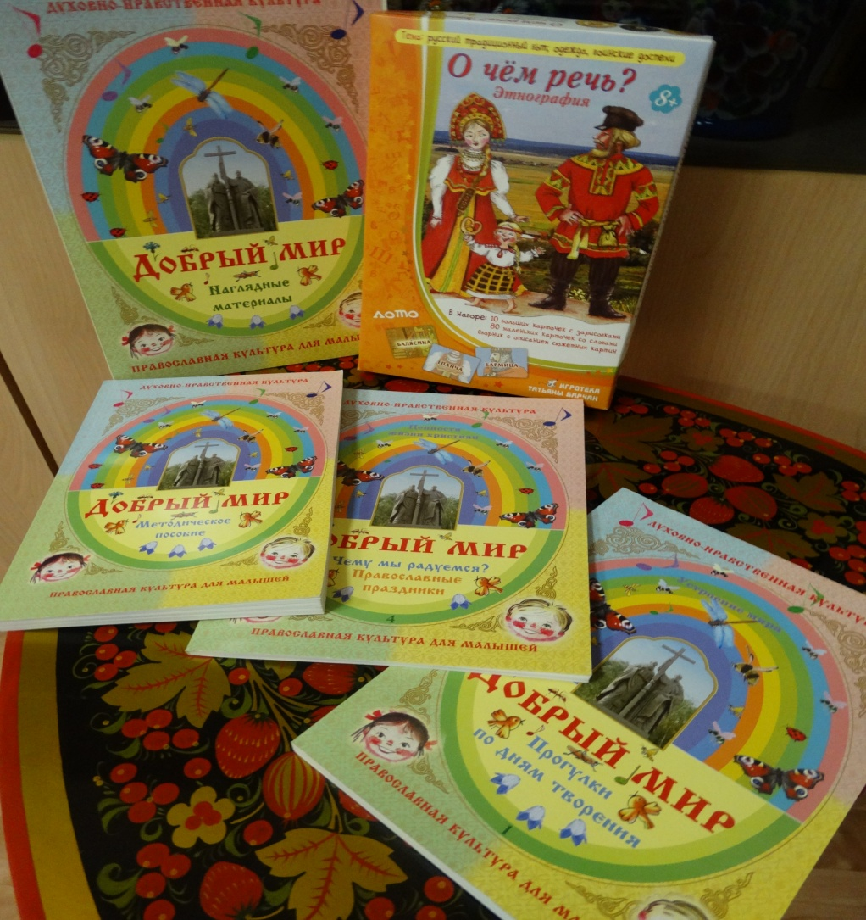
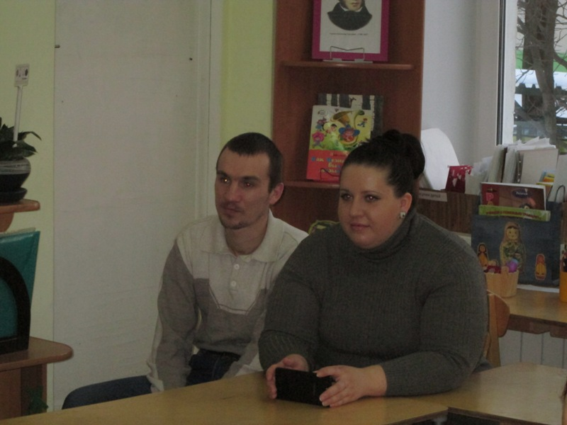
Подготовительный этап

Slide 11
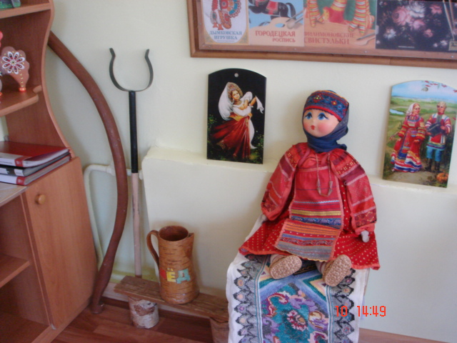
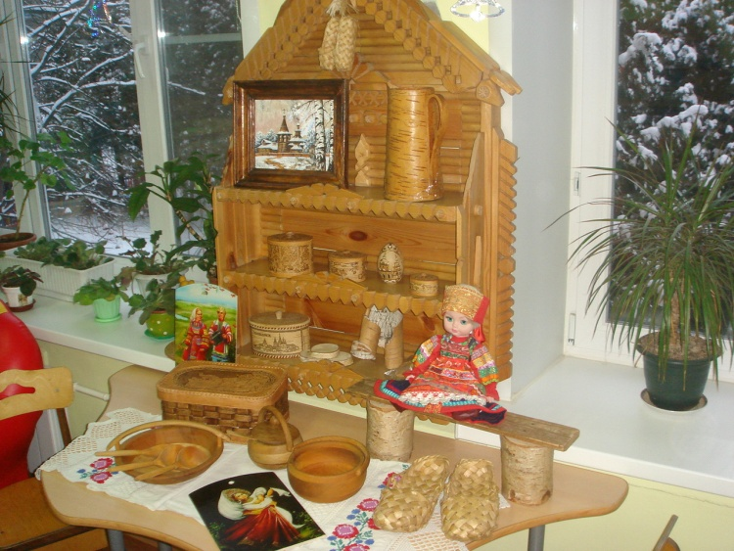
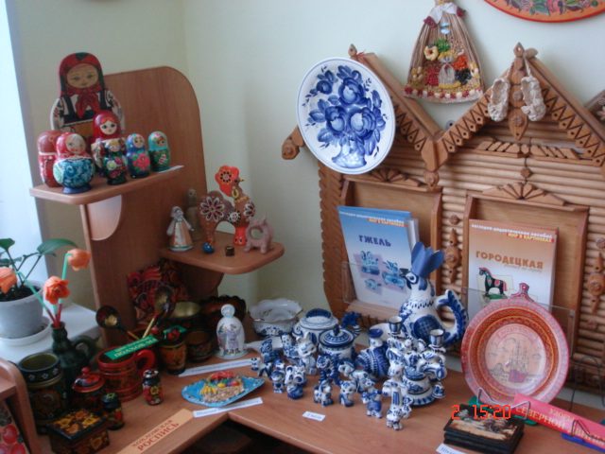
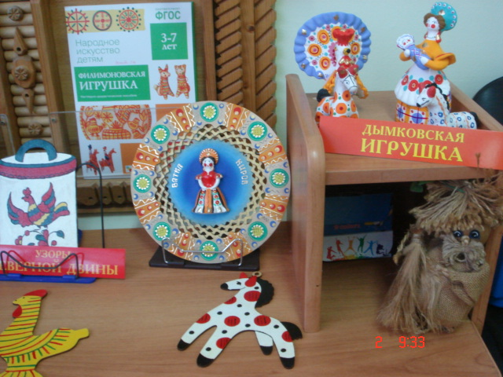
Подготовительный этап

Slide 12
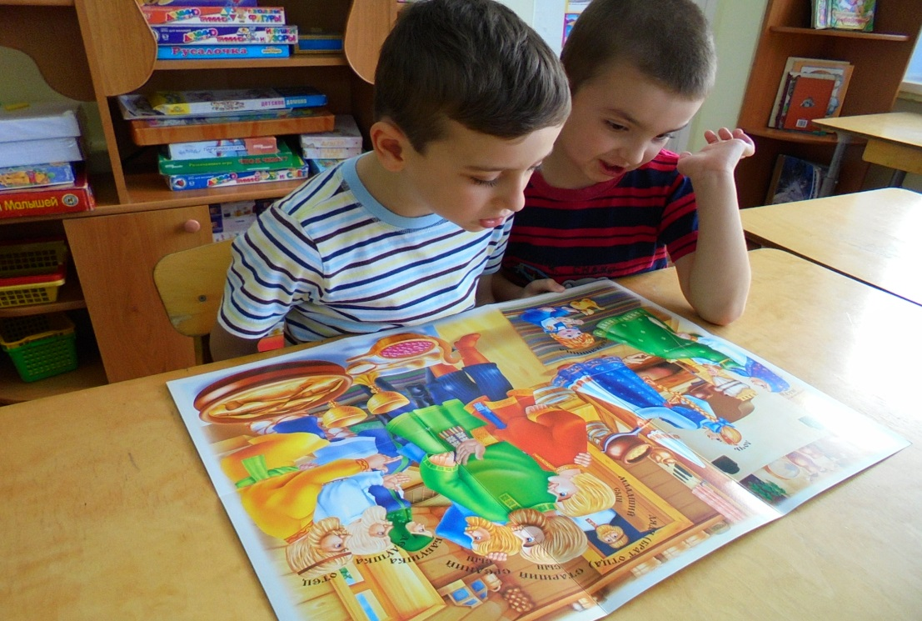
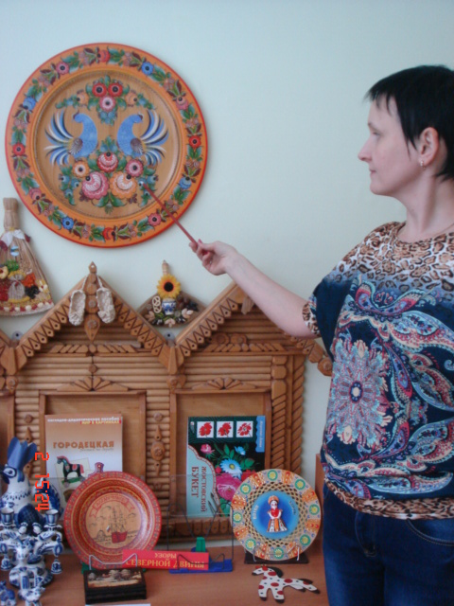
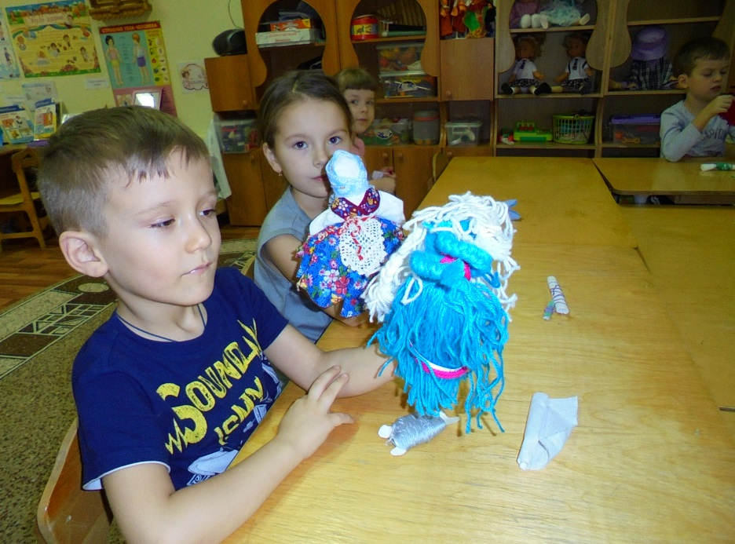
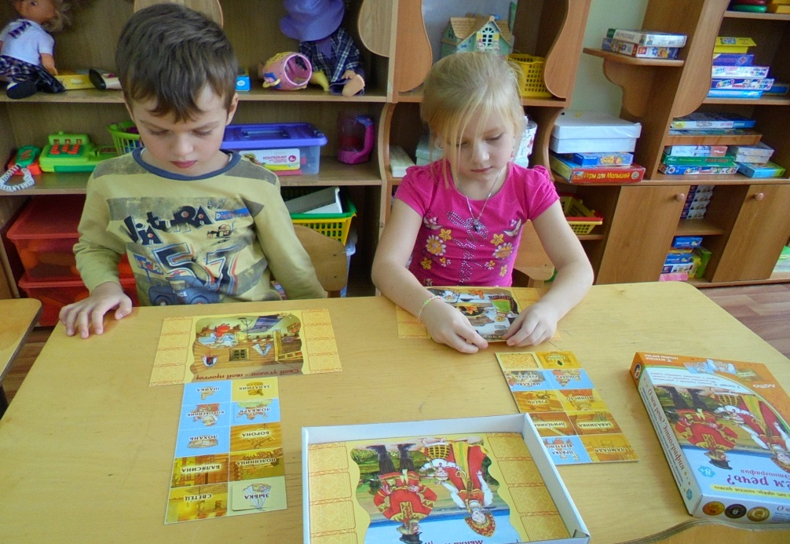
Основной этап:

Slide 13
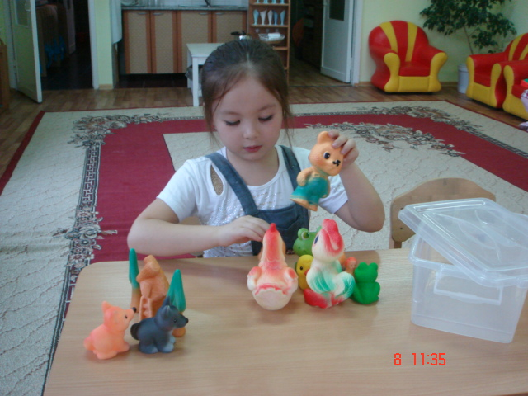
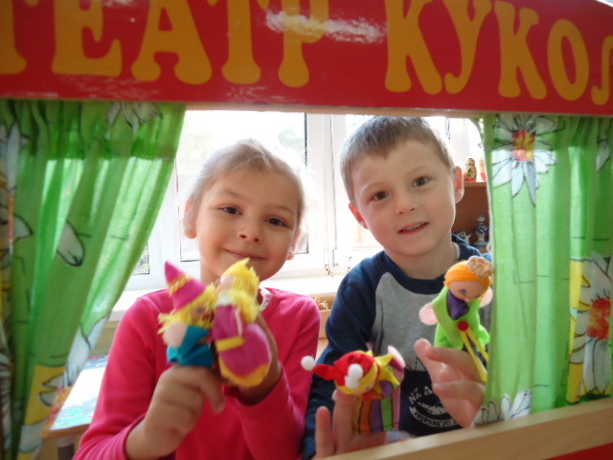
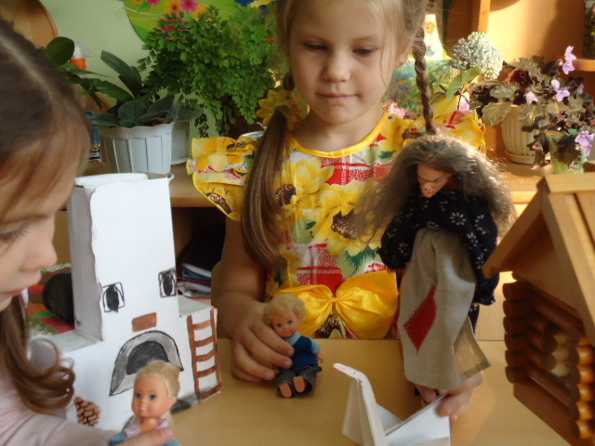
Основной этап:

Slide 14
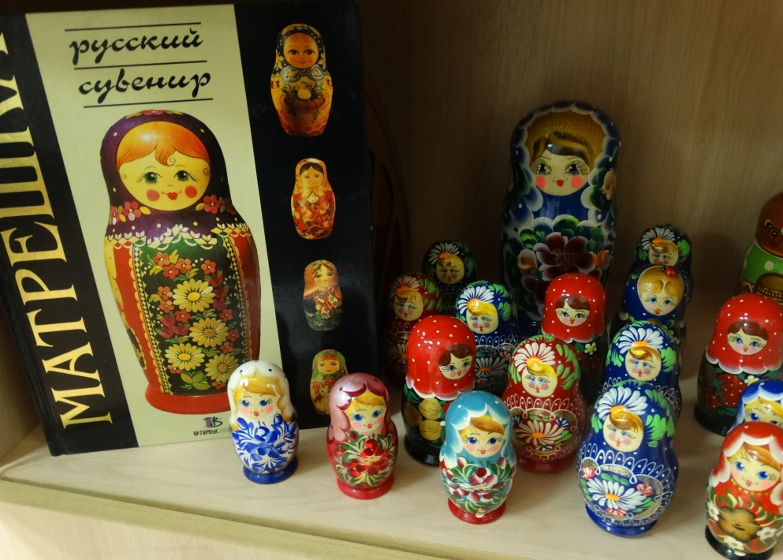
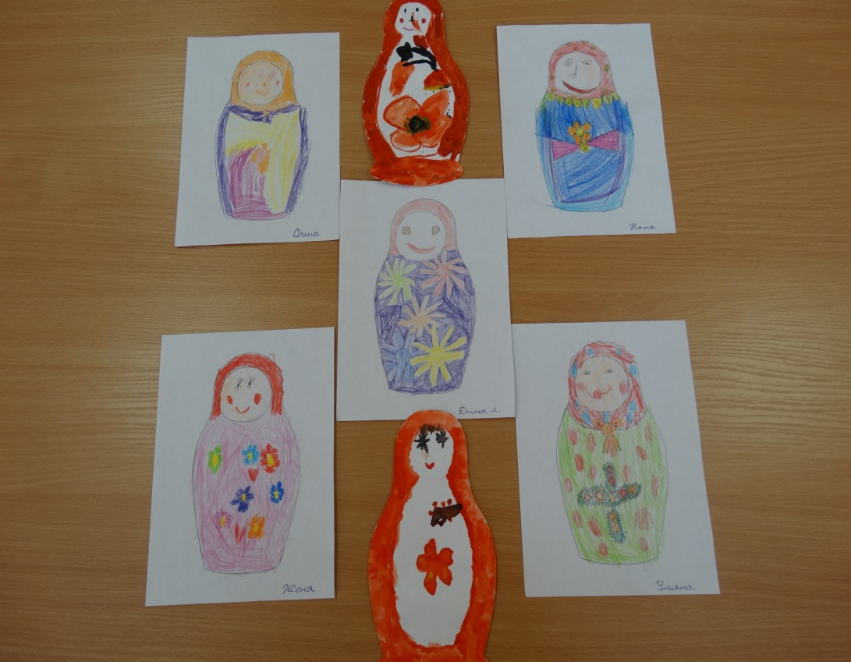
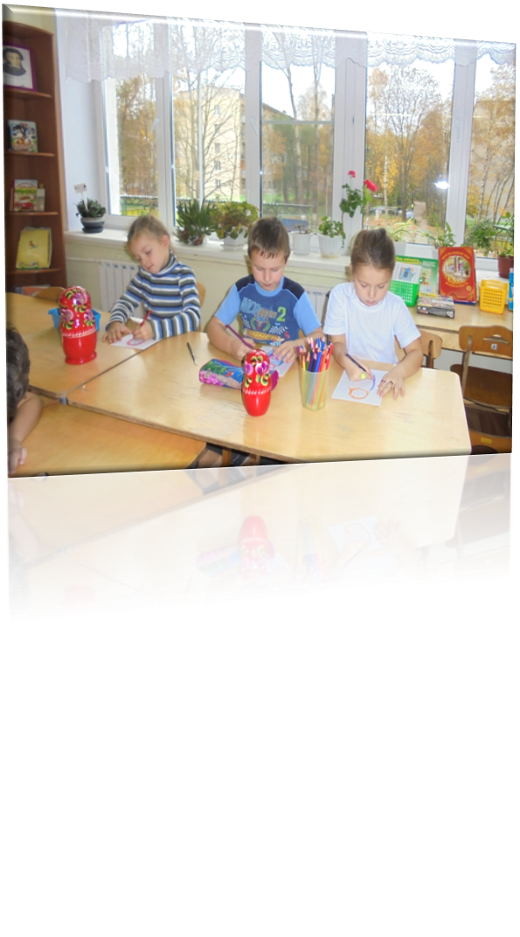
Основной этап:
РУССКАЯ ДЕРЕВЯННАЯ
ИГРУШКА - МАТРЁШКИ

Slide 15
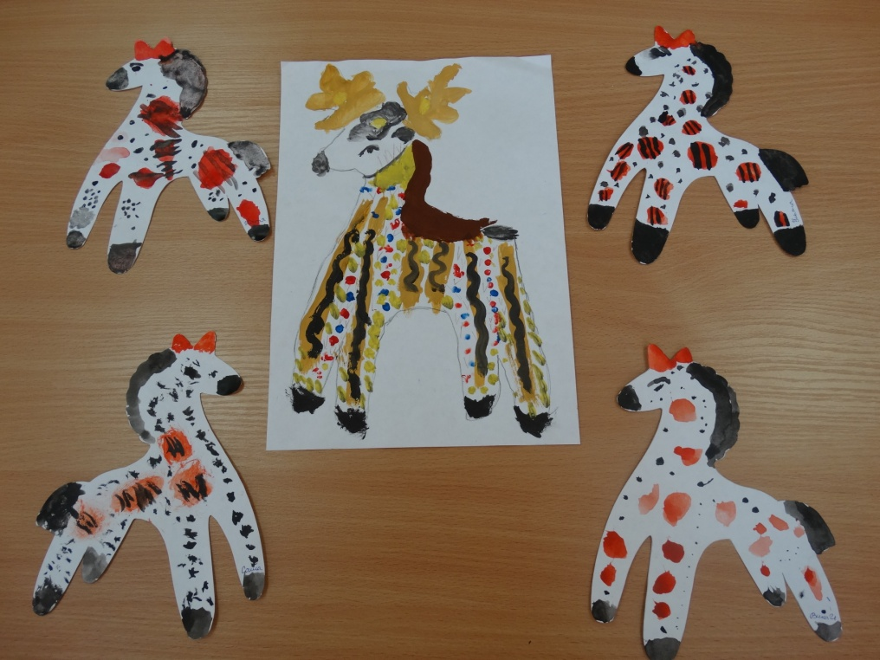
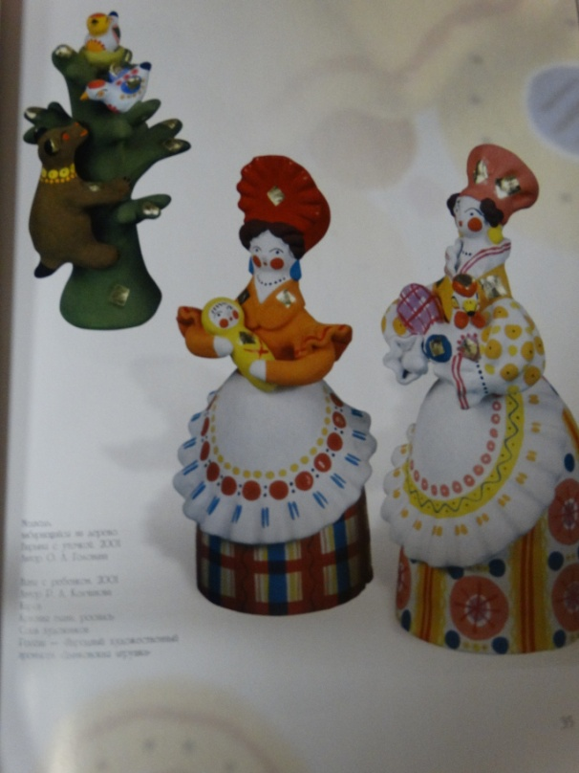
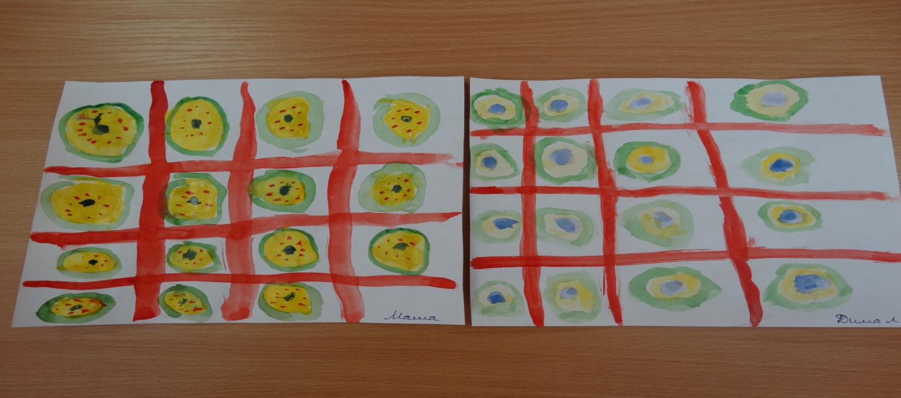
Основной этап:

Slide 16
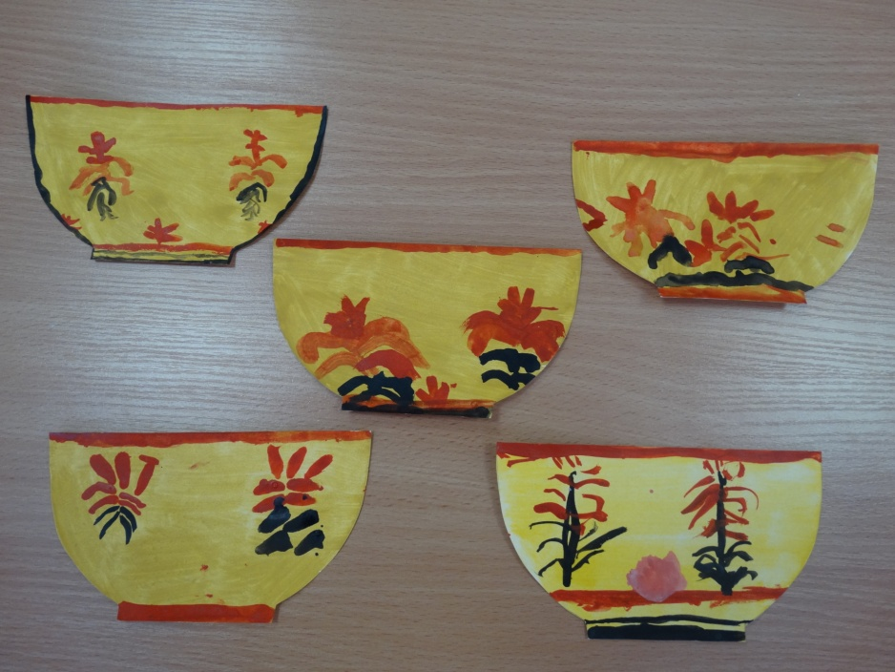
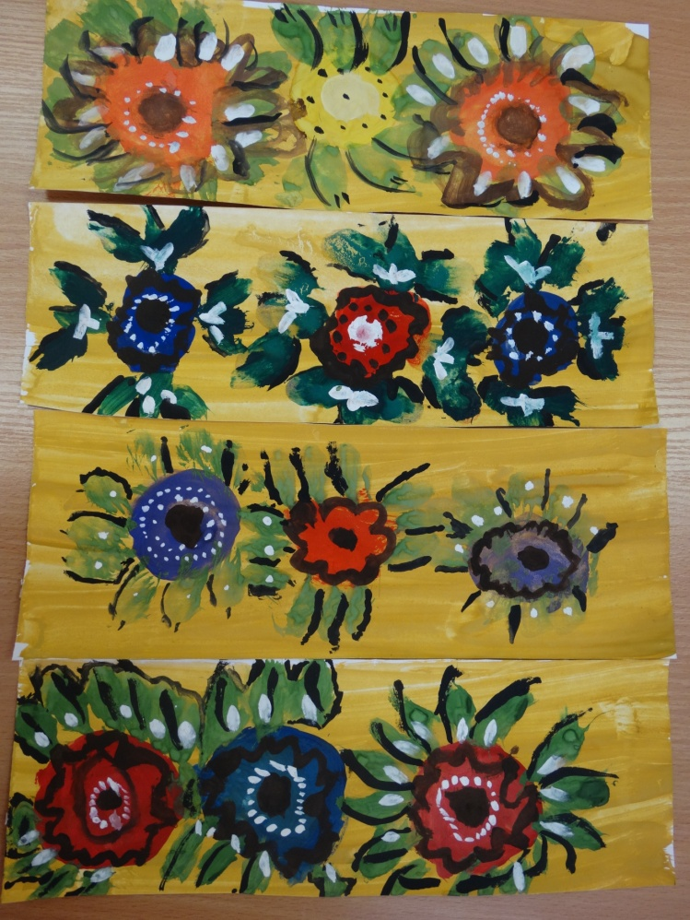
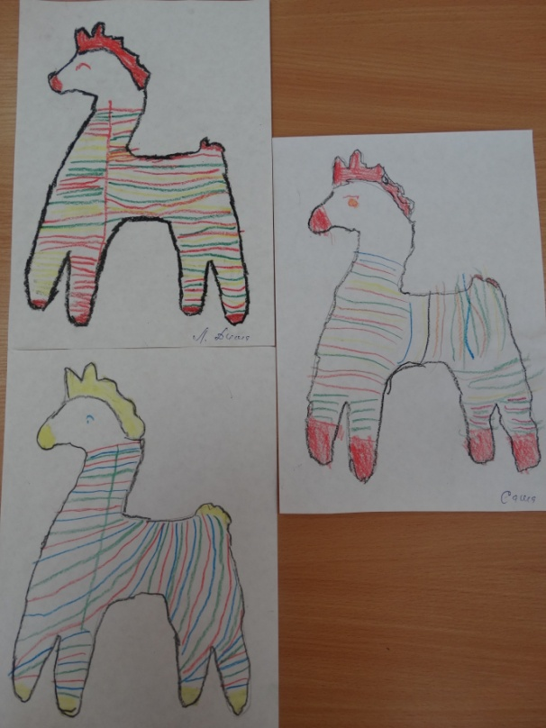
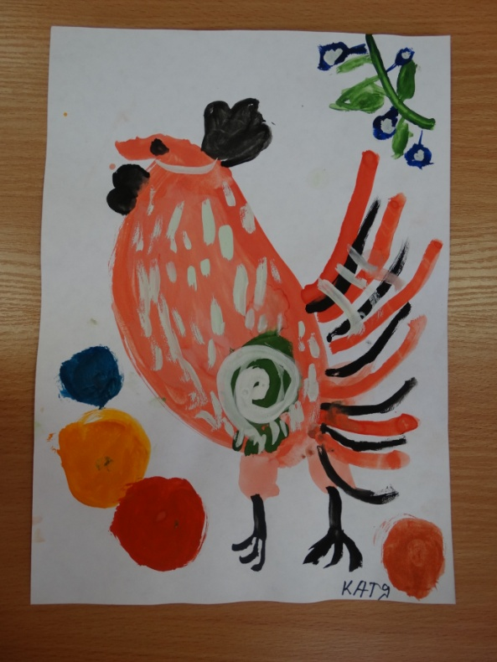
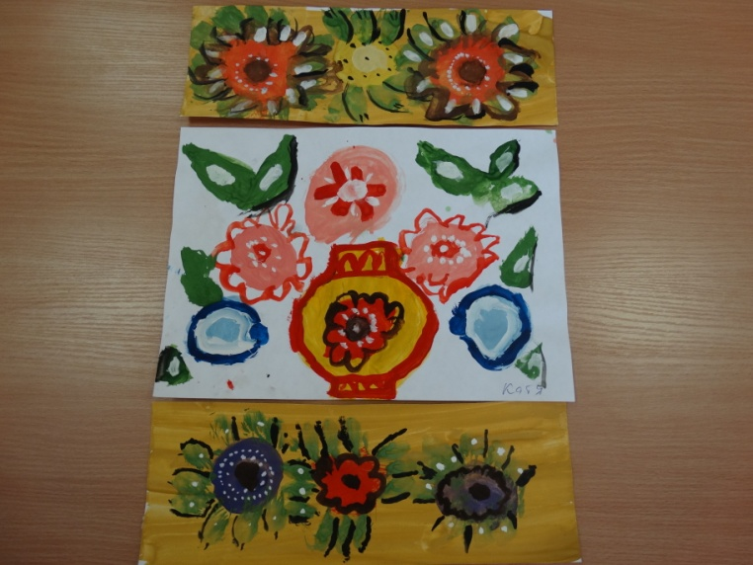
Основной этап:

Slide 17
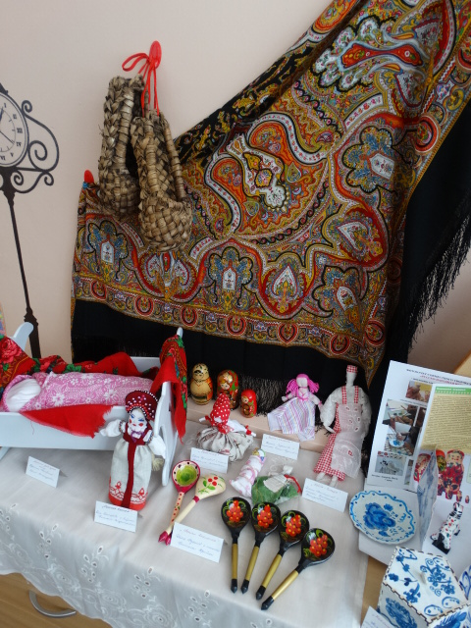
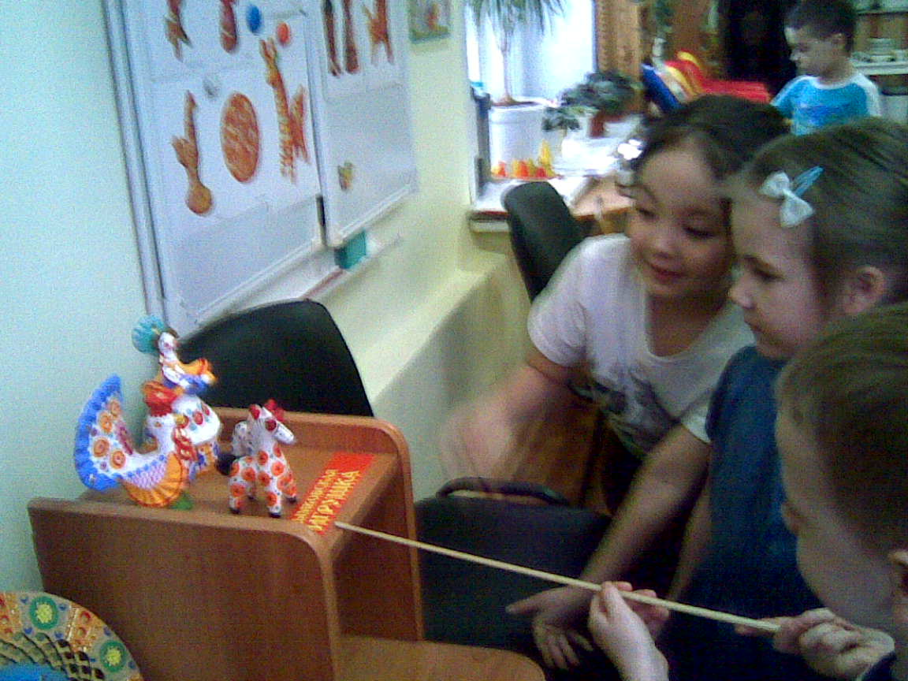
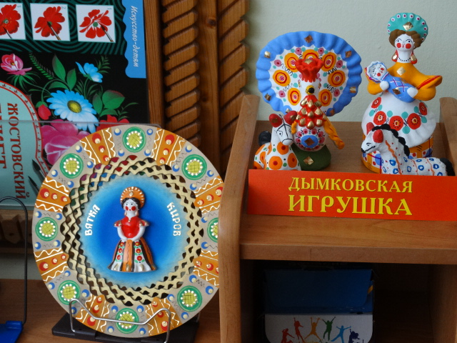
Основной этап:

Slide 18
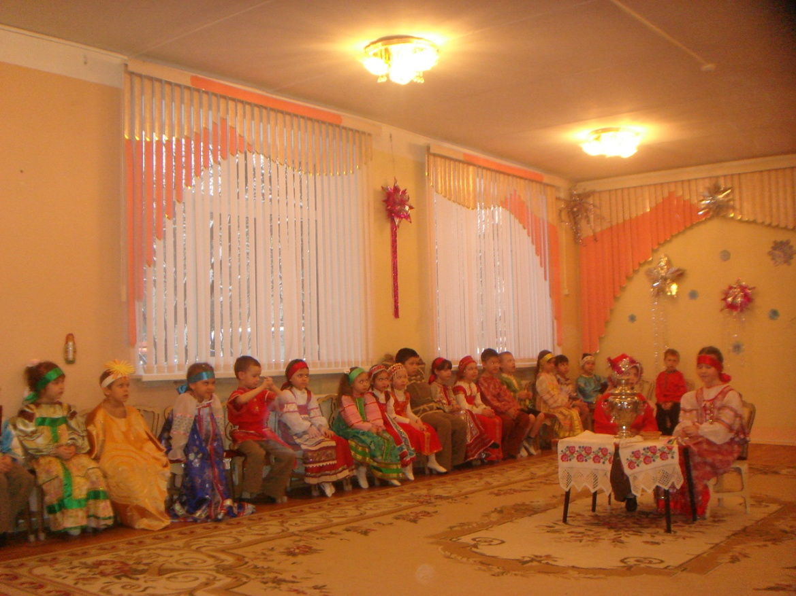
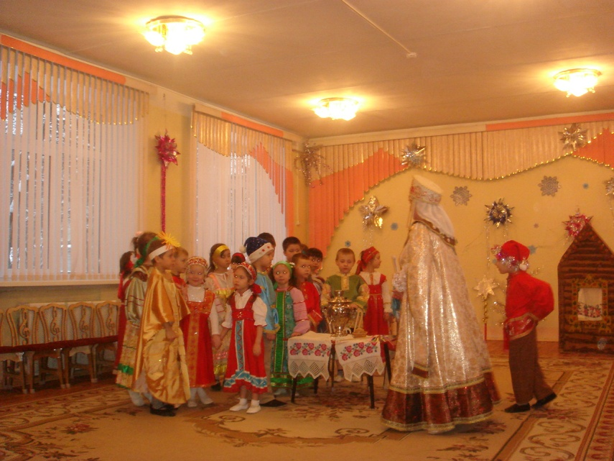
Основной этап:

Slide 19
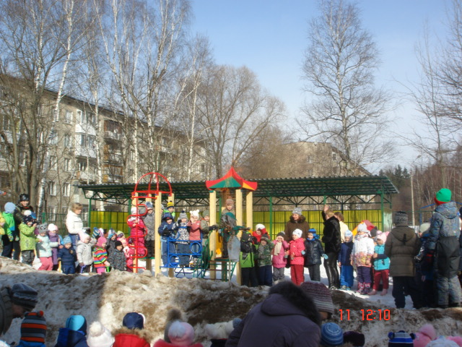
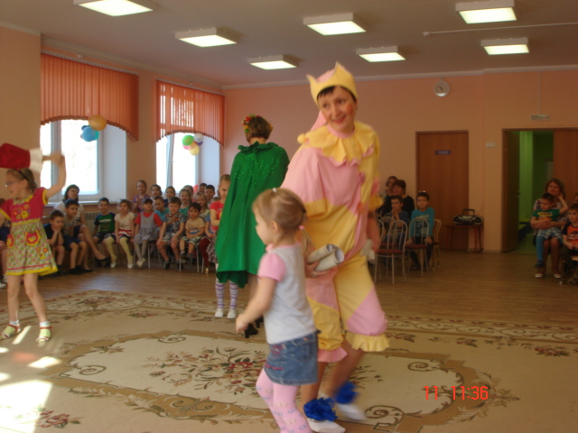
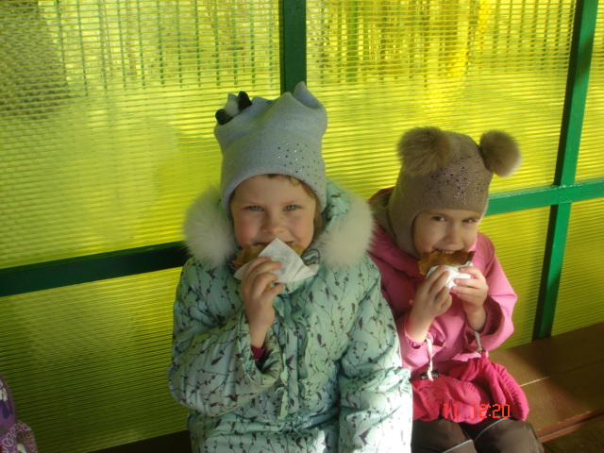
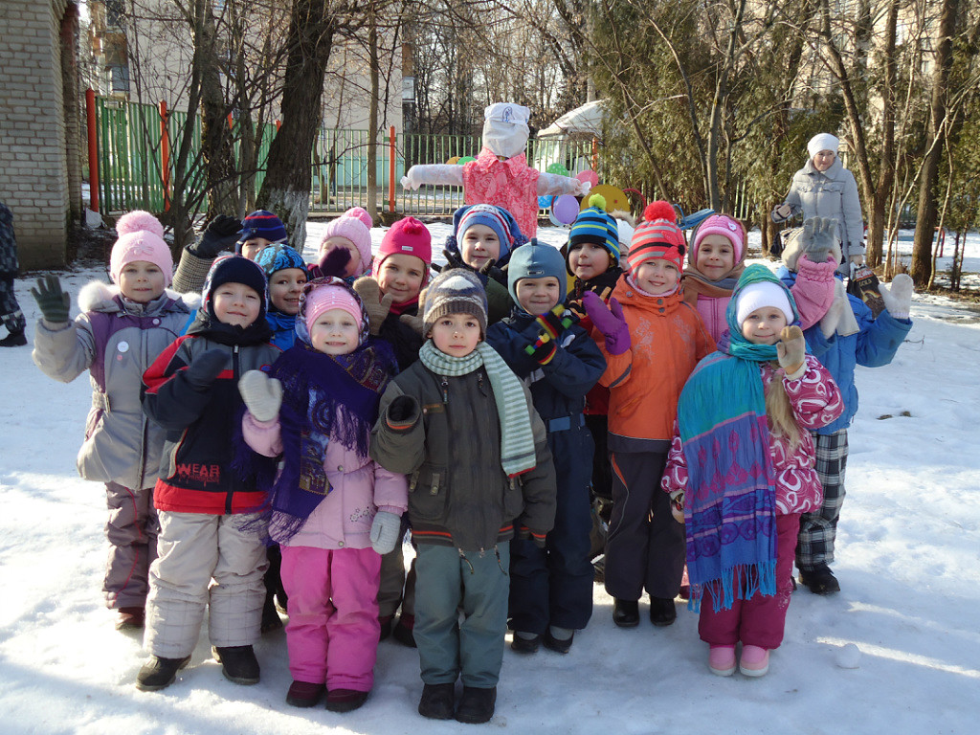
Основной этап:

Slide 20
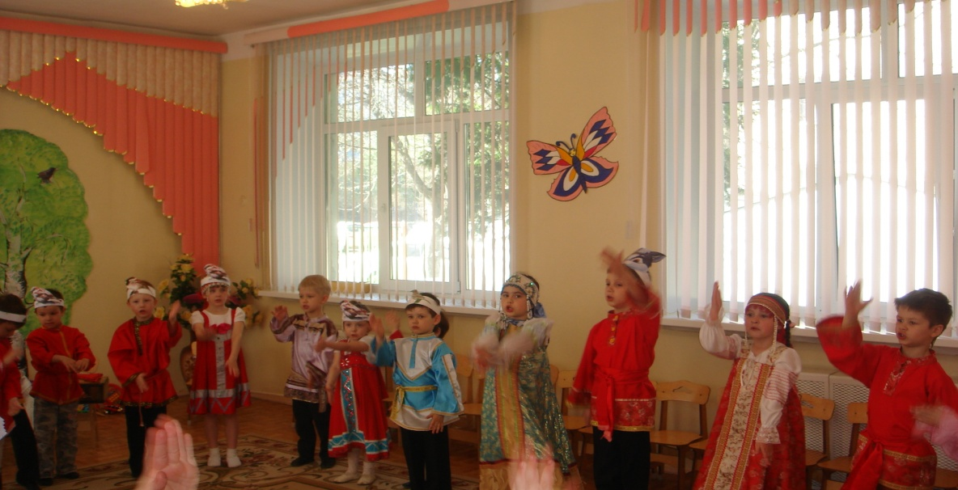
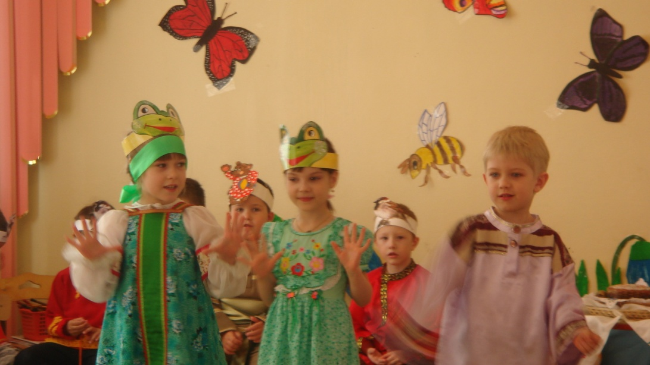
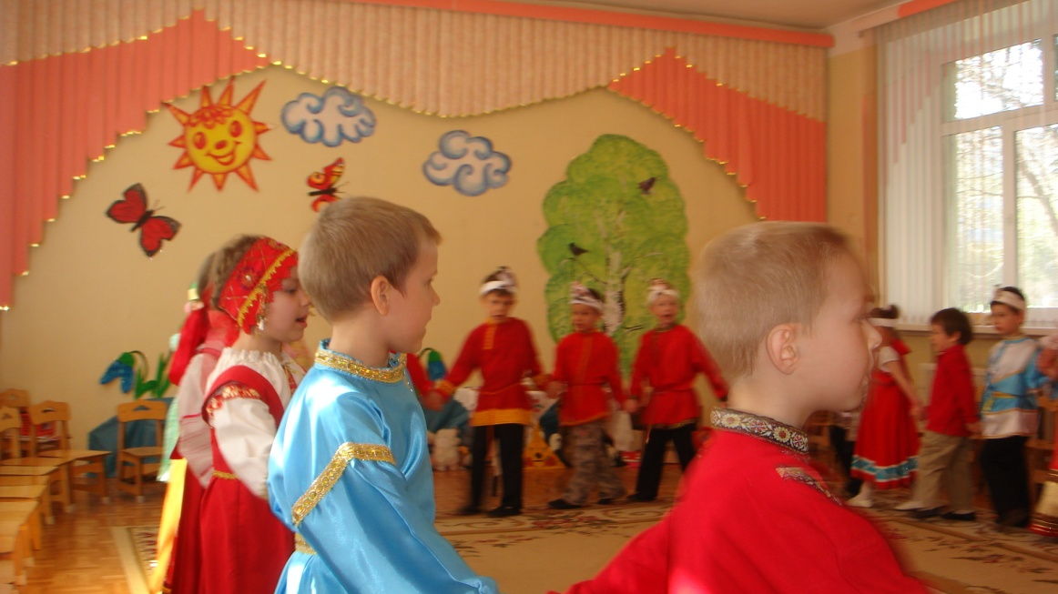
ОБОБЩАЮЩИЙ ЭТАП:

Slide 21
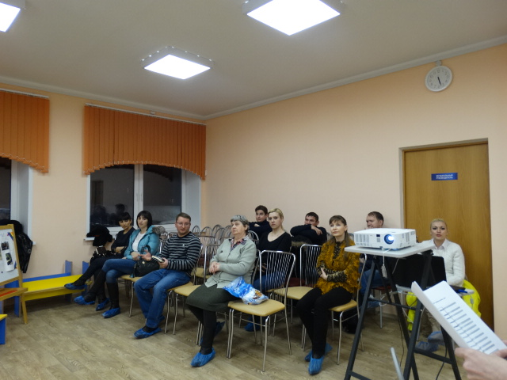
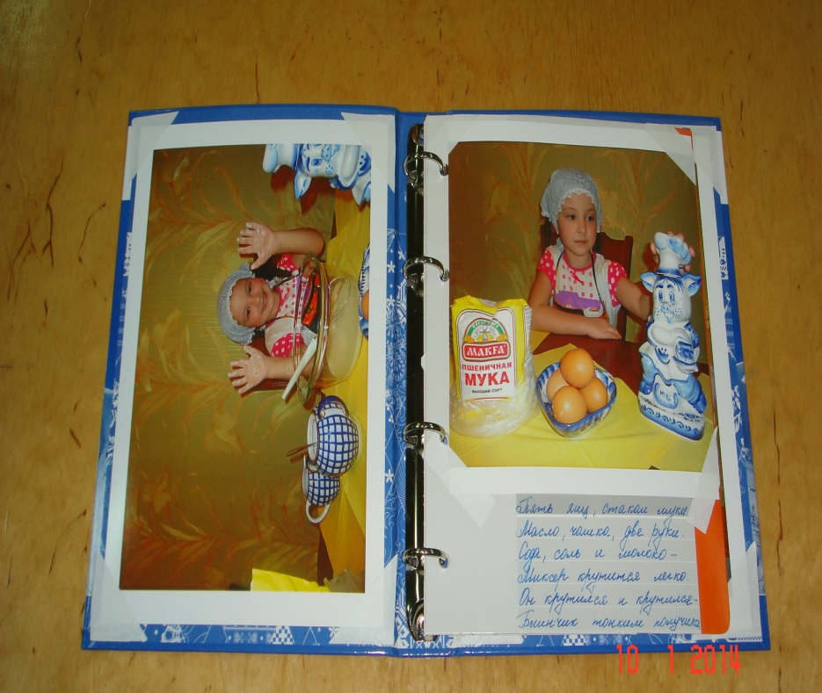
ОБОБЩАЮЩИЙ ЭТАП:

Slide 22
С помощью исконно народного творчества России мы
сможем осуществить гармоничное развитие
личности ребенка, его художественно-творческих
способностей. Решить актуальную
проблему – приобщения детей к культуре; воспитание
патриота и гражданина, любящего свою Родину.

